Slide 1
Seminário de Bioestatística
Aliane Paes
Jéssica Fujie
Matheus Bacila
Mariana Bueno de Souza

Slide 2
Teste de Wilcoxon
Wilcoxon Matched-Pairs ou Wilcoxon signed-ranks test.
É um método não-paramétrico para comparação de duas amostras pareadas, a qual leva em conta a magnitude da diferença entre cada par.

Slide 3
Teste de Wilcoxon
Pode ser usado quando as diferenças entras as amostras não seguem uma distribuição normal gaussiana.
Estes testes assumem pouca ou nenhuma hipótese sobre a distribuição de probabilidade da população da qual retiramos os dados.

Slide 4
Teste de Wilcoxon
As exigências para se realizar o teste de Wilcoxon são:
  A amostra deve ser de uma mesma população;
  Os pares (Xi, Yi) formados são mutuamente independentes;
  As diferenças Di = (Xi – Yi) são variáveis contínuas, com distribuição simétrica;
  A mensuração dos dados é realizada em escala ordinal;

Slide 5
Teste de Wilcoxon
Objetivo:
Comparar as performances de cada sujeito (ou pares de sujeitos) a fim de verificar se existem diferenças significativas entre os seus resultados nas duas situações.
Aplicações:
Estudos de caso-controle
Testes cross-over de dois tratamentos

Slide 6
Passo a Passo
...

Slide 7
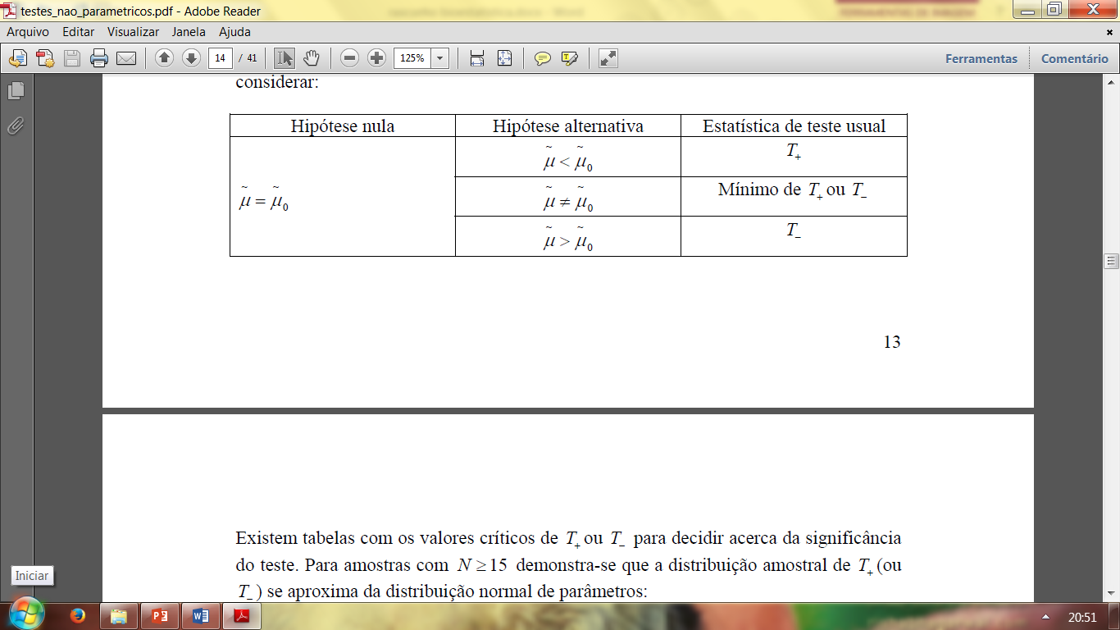
A – Formular as hipóteses
Sendo que:
Hipótese nula: os dois grupos têm a mesma distribuição na população;
Hipótese alternativa: os dois grupos não têm a mesma distribuição na população.

Slide 8
B – Preparação
  Coletar dados relevantes de duas amostras de indivíduos;
  Calcular a diferença entre as observações para cada par da amostra:
  Atribuir um sinal (+) ou (-), dependendo do resultado;
  Di = Xi - Yi, para i = 1, 2, ..., n.
  Assim, obtemos a amostra D1, D2, ..., Dn, para cada par.
  Excluir as diferenças iguais a zero;
  Independentemente do sinal, atribuir um posto (rank) a cada diferença.
  Em caso de empates, atribuir a média dos postos empatados;
  Calcular a soma dos postos (S) de todas as diferenças negativas (ou positivas).

Slide 9
C – Cálculo da estatística do teste
  Se a amostra é pequena (N ≤ 25):
  Obter o valor crítico através da tabela “valores críticos da T – Prova de Wilcoxon”.

Slide 10
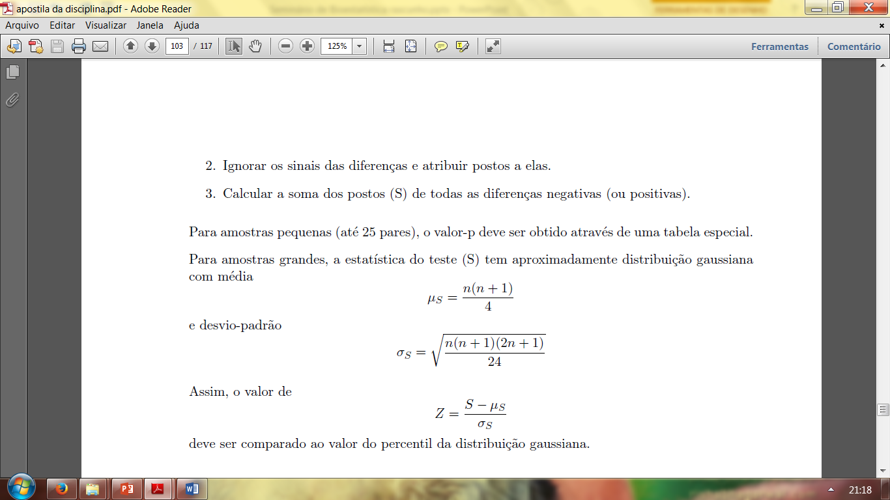
C – Cálculo da estatística de teste
  Se a amostra é grande (N > 25) a estatística do teste S tem aproximadamente distribuição gaussiana, dessa forma:
  Obter a média e o desvio padrão aproximado da soma dos postos.
Média Desvio Padrão
  Sendo que n é o número de pares da amostra
  Em seguida, obter o valor de z e compará-lo ao valor do percentil da distribuição gaussiana.

Slide 11
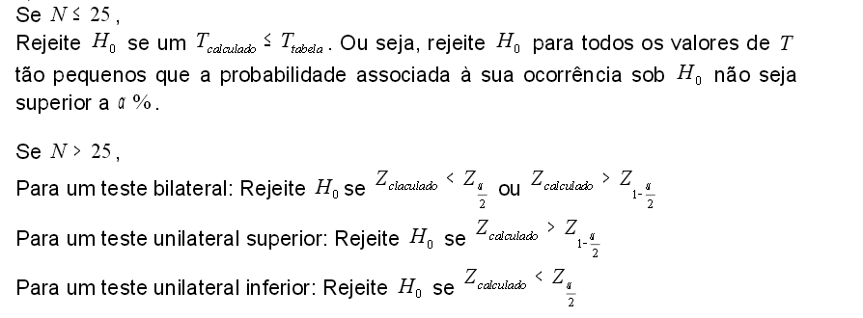
D – Critério de decisão
Comparar o valor da estatística de teste com valores de uma distribuição de probabilidades conhecidas:

Slide 12
Exemplos

Slide 13
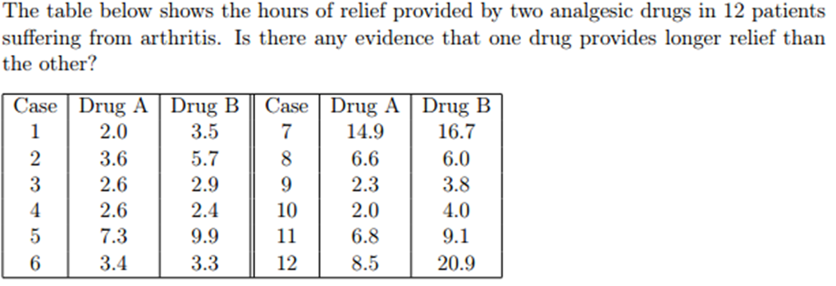
Exemplo 1
Comparação entre dois analgésicos
A- FORMULAÇÃO DA HIPÓTESE
Hipótese nula: os dois grupos têm a mesma distribuição na população, ou seja, a diferença média é zero.
Hipótese alternativa: a diferença média é diferente de zero, os dois grupos não têm a mesma distribuição na população.

Slide 14
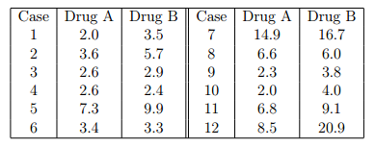
  B - Calcular a diferença entre as observações para cada par da amostra:
CASO | DROGA B – DROGA A
1 | + 1,5
2 | + 2,1
3 | + 0,3
4 | - 0,2
5 | + 2,6
6 | - 0,1
7 | + 1,8
8 | - 0,6
9 | + 1,5
10 | + 2,0
11 | + 2,3
12 | + 12,4

Slide 15


  B – Colocar as diferenças em um ranking (independente do sinal) e atribuir um sinal para cada posição e calcular a soma dos postos:
CASO | DROGA B – DROGA A
1 | + 1,5
2 | + 2,1
3 | + 0,3
4 | - 0,2
5 | + 2,6
6 | - 0,1
7 | + 1,8
8 | - 0,6
9 | + 1,5
10 | + 2,0
11 | + 2,3
12 | + 12,4
Quando há empates, toma-se como posto de cada observação a média dos postos que seriam atribuídos às observações caso os empates não existissem.

Slide 16
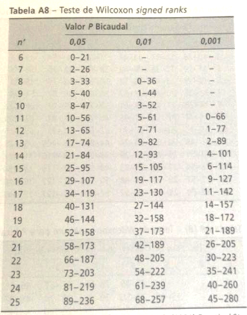
  Para conferir: W+ somado ao W- tem que ser igual a , onde n é igual o número de pares de observação.
  12*13/2 = 78
  7+71 = 78
Valor p de 0,01
Normalmente se rejeita a hipótese nula com valores de P inferiores a 5%.
Isso que dizer que as drogas A e B fornecem períodos diferentes estatísticamente de analgesia (não sendo possível por meio do teste de Wilcoxon saber qual dos dois fornece período maior e menor).

Slide 17
Exemplo 1
Comparação entre dois analgésicos
Usando o método de aproximação normal para o mesmo exemplo...
= 12 (13) /4
= 39
= √ 12(13)(24+1)/24
= √162,5
= 12,747548784
Pela Tabela de Distribuição Normal Padrão
Probabilidade de 98,792%
Valor p = 0,01208 → Evidência forte de que as drogas A e B fornecem alívio por tempos diferentes.
= (71 – 39) / (12,747548784)
= 2.51028652977

Slide 18
Exemplo 2
Evolução do tratamento com tianeptina
Rocha (1995) verificou se houve diminuição do escore de depressão entre os pacientes de um dos grupos durante o desenvolvimento do estudo.
A Tabela mostra os escores dos pacientes do grupo tianeptina que foram admitidos em Belo Horizonte no primeiro dia (x₁) e no último dia (x₄₂).
A – Formular as Hipóteses:
Hipótese nula: os dois grupos têm a mesma distribuição na população.
Hipótese alternativa: os dois grupos não têm a mesma distribuição na população. O escore é estatísticamente diferente no 42º dia do que no 1º.

Slide 19
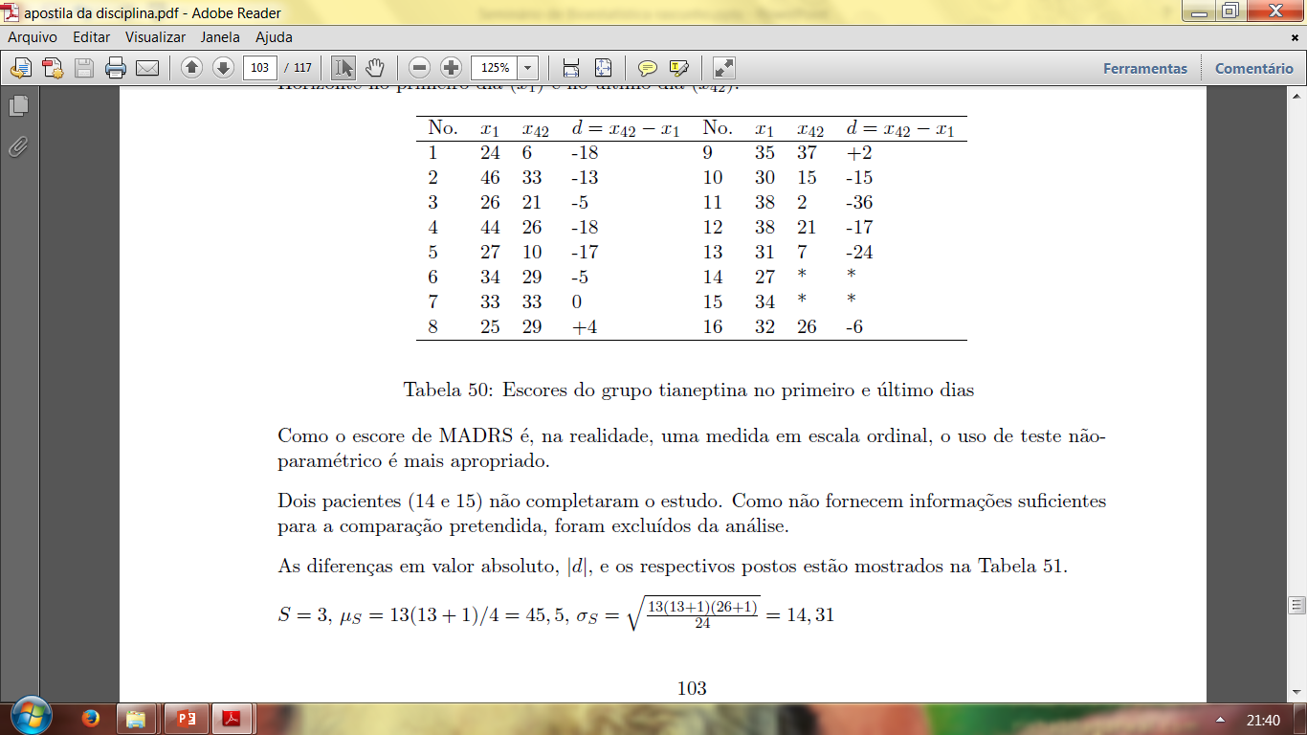
Exemplo 2
Evolução do tratamento com tianeptina
B - Calcular a diferença entre as observações para cada par da amostra:

Slide 20
Exemplo 2
Evolução do tratamento com tianeptina
|d| | Posto | Sinal
2 | 1 | +
4 | 2 | +
5 | 3,5 | -
5 | 3,5 | -
6 | 5 | -
13 | 6 | -
15 | 7 | -
17 | 8,5 | -
17 | 8,5 | -
18 | 10,5 | -
18 | 10,5 | -
24 | 12 | -
36 | 13 | -
B -
  Excluir as diferenças iguais a zero;
  Independentemente do sinal, atribuir um posto (rank) a cada diferença;
  Em caso de empates, atribuir a média dos postos empatados;
  Calcular a soma dos postos (S) de todas as diferenças negativas (ou positivas).
  S+ = 3
  S- = 3,5 + 3,5 + 5 + 6 + 7 + 8,5 + 8,5 + 10,5 + 10,5 + 12 + 13 = 88

Slide 21
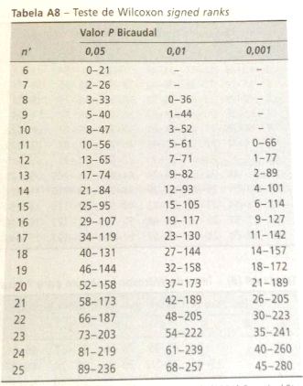
C- Cálculo da estatística do teste
  Para conferir: S+ somado ao S- tem que ser igual a , onde n é igual o número de pares de observação.
  13*14/2 = 91
  88 + 3 = 91
Valor P seria entre 0,01 e 0,001
Normalmente se rejeita a hipótese nula com valores de P inferiores a 5%.

Slide 22
Exemplo 2
Evolução do tratamento com tianeptina
Usando o método de aproximação normal
= 13 (14) / 4
= 45,5
= √ 13 (14) (27) / 24
= √204,75
= 14.3090880213
Pela Tabela de Distribuição Normal Padrão
Probabilidade de 99.702%
Valor p = 0,00298 → Evidência forte de que o escore é diferente antes e depois da tianeptina (não sendo possível afirmar pelo teste de Wilcoxon qual escore de depressão é maior e menor, apenas que os dois diferem entre si).
= (88 – 45,5) / 14,3090880213
= 2.9701403707
Notes:
<número>

Slide 23
Referências
http://www.statstutor.ac.uk/resources/uploaded/wilcoxonsignedranktest.pdf
http://docentes.esa.ipcb.pt/mede/apontamentos/testes_nao_parametricos.pdf
http://epge.fgv.br/we/Graduacao/Estatistica1/2009/2?action=AttachFile&do=get&target=teste-dos-sinais-wilcoxon-e-mann-whitney.pdf
http://www.inf.ufsc.br/~verav/Testes_de_Hipoteses/Teste_nao_parametrico_Wilcoxon.pdf
http://www.leg.ufpr.br/~silvia/CE008/ce008.pdf
PETRIE, Aviva, SABIN, Caroline. Estatística Médica. São Paulo: Rocca, 2007.

